Slide 1
Neuroscience
NEUROSCIENCE
Berpikir adalah fungsi dari otak. Otak merupakan materi (benda konkrit) yang dapat diindera dengan alat inderawai manusia, tetapi pikiran bersifat abstrak. Jika otak sehat maka dia akan dapat berfungsi dengan baik, berarti yang memiliki otak yang sehat diharapkan dapat berpikir dengan baik. Tentu saja yang dimaksud dengan berpikir di sini tidak hanya berpikir matematis, tetapi kegiatan berpikir pada umumnya.

Slide 2
Bagaimana Siswa Belajar
Tiga prinsip Belajar (menurut Donovan & Bransford. 2005. How Students Learn: http://www.nap.edu/catalog/11100.htm))
Prinsip -1 : Melibatkan pemahaman sebelumnya
(Engaging prior understanding)
Prinsip-2 : Peranan esensial pengetahuan faktual dan kerangka konseptual dalam pemahaman ( The essential role of factual knowledge and conceptual frameworks in understanding)
Prinsip-3 : Pentingnya monitoring diri sendiri (The importance of self-monitoring)

Slide 3
PERSEPSI
Persepsi adalah bagian atau cabang dari psikologi kognitif yang membahas bagaimana orang memberi makna pada informasi yang diterimanya.
Sebagai suatu konsep: persepsi adalah suatu proses yang menggunakan pengetahuan sebelumnya untuk menangkap dan menginterpretasi stimulus yang diterima oleh register sensoris (Matlin, 1998, h. 27)
Sebagai cabang psikologi kognitif, persepsi membahas tentang proses mental menurut pengertian/konsep yang bernama ‘persepsi’ di atas.
Persepsi sebagai cabang psikologi membahas dua topik yang berkaitan erat dengan konsep bernama ‘persepsi’ di atas, yaitu
1. pengenalan pola (pattern recognition), dan
2. perhatian (attention)

Slide 4
1. Pengenalan Pola (Pattern recognition)
Pertanyaan: “Bagaimana manusia mengenal seseorang?”
Kata ‘mengenal’ di sini mempunyai dua arti:
a. Seorang bertemu dengan seorang lain, lalu berkata, “selamat pagi Pak Marpaung”.
Bagaimana dia tahu (mengenal) bahwa orang yang dia sapa adalah Pak Marpaung?
Atau
Bagaimana Anda mengenal bahwa huruf kedua pada kata “Pak” adalah huruf “a”?
b. Seseorang bertanya pada seorang lain,
apakah anda mengenal Pak Marpaung? Bagaimana orang lain itu memperlihatkan bahwa dia mengenal Pak Marpaung?
Atau
Bagaimana Anda menjelaskan pada teman Anda bahwa anda mengenal huruf “a”?

Slide 5
Proses Mental yang berkaitan dengan pengenalan pola
Teori Pemasangan-template (Template- matching Theory).
Model Prototipe (Prototype Models).
Model Pembedaan Ciri-ciri.
Pendekatan computational.
Proses Atas-bawah (Top-down) dan bawah-atas ( bottom-up)

Slide 8
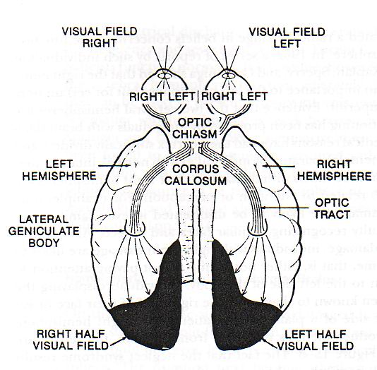
Psikologi Kognitif: Persepsi

Slide 9
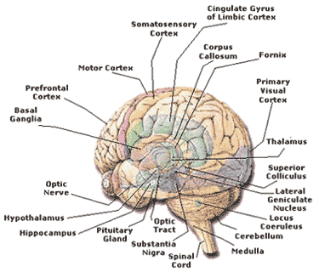
Gambar ini dilindungi hak cipta

Slide 10
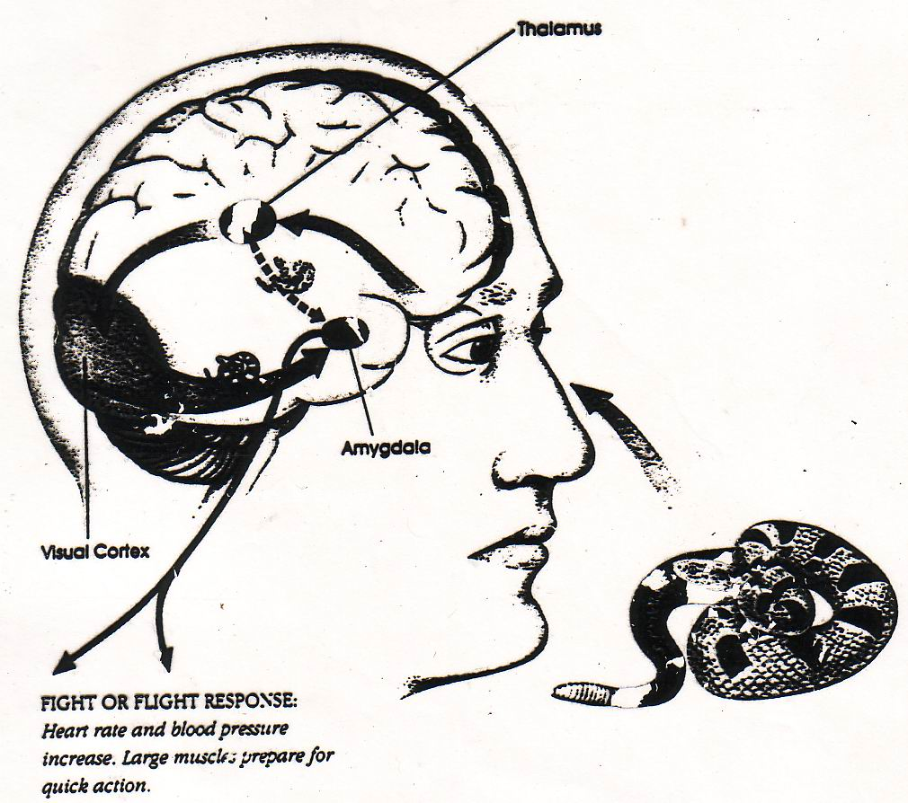

Slide 11
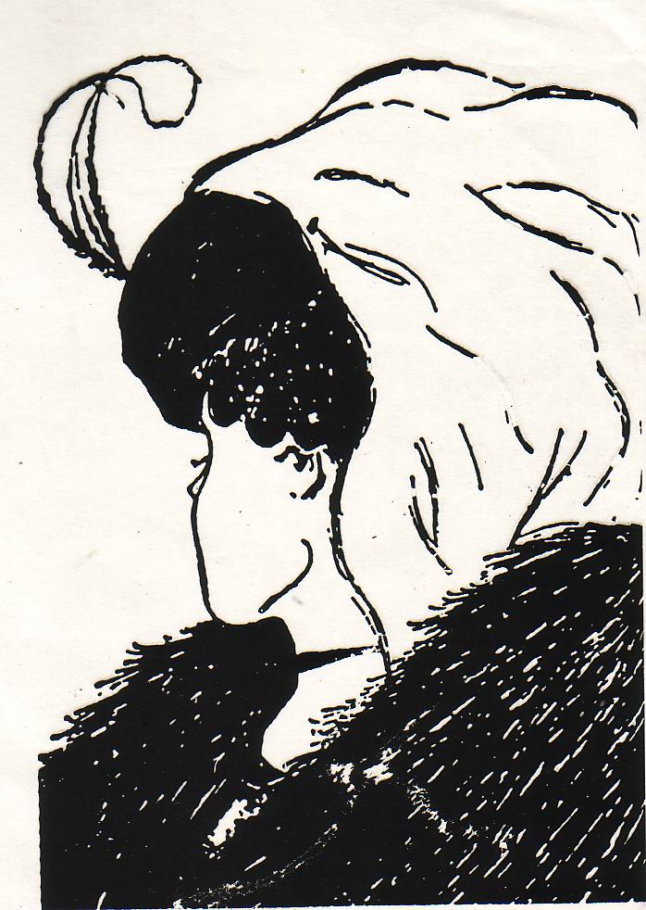

Slide 12
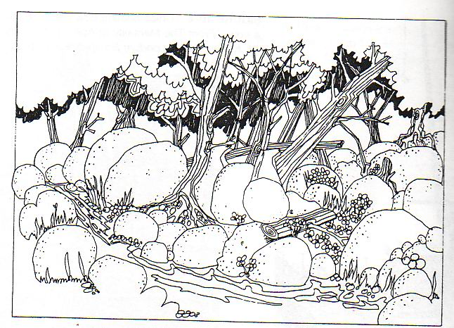

Slide 13
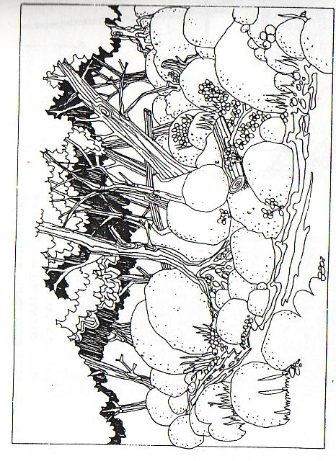

Slide 14
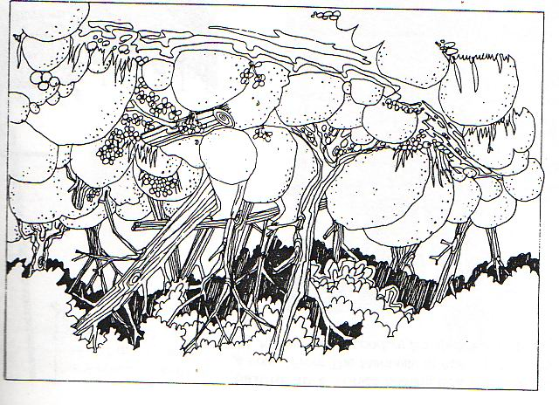

Slide 15
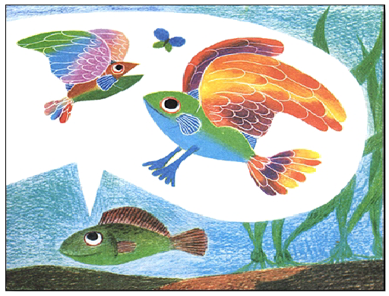
Lionni Fish

Slide 16
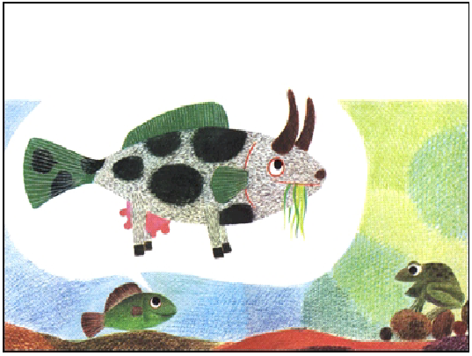

Slide 17


